Slide 1
Маркировка РЭП без паники: инструкция по выживанию.
Анастасия Лухина, Директор по управлению цепями поставок
Елена Швецова, Руководитель проекта

Slide 2
Таймлайн выживания: главные дедлайны
Securika Moscow 2026
Март 2026
Май
2026
Май-ноябрь 2026
Декабрь
2026
Март 2027
РЕГИСТРАЦИЯ И ЭДО
СТАРТ МАРКИРОВКИ (ИМПОРТ И ПРОИЗВОДСТВО)
МАРКИРОВКА ОСТАТКОВ
ОБЯЗАТЕЛЬНЫЙ ОБОРОТ (ЭДО)
ВЫВОД ИЗ ОБОРОТА

Slide 3
План действий
1
2
3
Аудит товара: проверка ТН ВЭД и ОКПД2 всей номенклатуры
Импорт/Производство: организация процессов маркировки на заводах вне РФ и собственном производстве
IT-инфраструктура: интеграция с ГИС МТ, настройка ЭДО
6
5
4
Маркировка остатков: инвентаризация и маркировка остатков
Персонал: внедрение изменений в операционную деятельность
Склад: закупка оборудования, доработка систем
7
8
ВАЖНО:
Аудит начинается со спецификаций, а не с названий в прайсе.
Тест: пилотные поставки для проверки всей цепочки
Контроль: мониторинг статусов кодов, переход на полную прослеживаемость

Slide 4
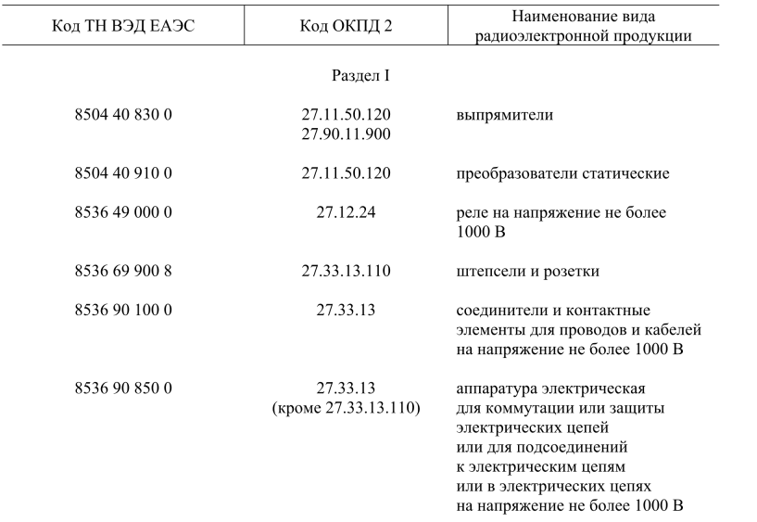
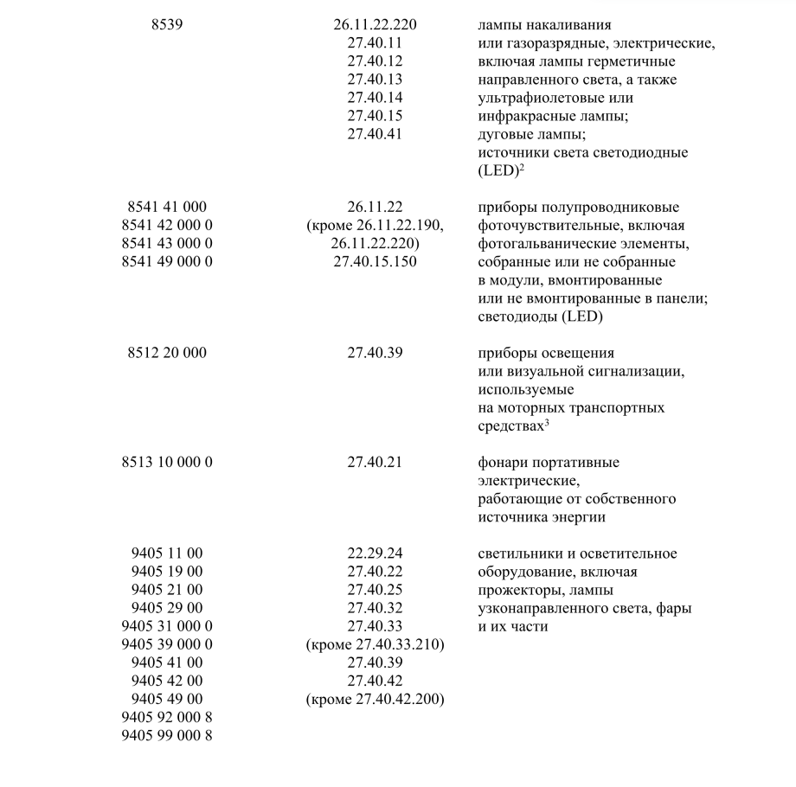
Что маркируем?
Согласно пояснению к распоряжению Правительства 792-р, при определении товаров, подлежащих обязательной маркировке средствами идентификации необходимо руководствоваться одновременно кодом ОКПД2 и кодом ТН ВЭД ЕАЭС.
Проверить продукцию на обязательность маркировки по кодам ТНВЭД и ОКПД2 можно на сайте: https://честныйзнак.рф/checking_codes/

Slide 5

Давайте готовиться вместе
С любыми вопросами по теме маркировки можно обращаться на наш почтовый ящик
markirovka@luis.ru

Slide 6
Спасибо за внимание!

